Slide 1

第六章 输入输出系统
6.1 I/O系统的功能、模型和接口
6.2 I/O设备和设备控制器
6.3 中断机构和中断处理程序
6.4 设备驱动程序
6.5 与设备无关的I/O软件
6.6 用户层的I/O软件
6.7 缓冲区管理
6.8 磁盘存储器的性能和调度
习题

Slide 2
6.1 I/O系统的功能、模型和接口
I/O系统管理的主要对象是I/O设备和相应的设备控制器。其最主要的任务是，完成用户提出的I/O请求，提高I/O速率，以及提高设备的利用率，并能为更高层的进程方便地使用这些设备提供手段。

Slide 3
6.1.1 I/O系统的基本功能
1. 隐藏物理设备的细节（方便用户使用）
I/O设备的类型非常多，且彼此间在多方面都有差异，诸如它们接收和产生数据的速度，传输方向、粒度、数据的表示形式及可靠性等方面。
I/O系统必须通过设备加以适当的抽象，以隐藏物理设备的实现细节，仅向上层提供少量的、抽象的读/写命令。

Slide 4
2. 与设备的无关性（方便用户使用）
隐藏物理设备的细节，在早期的OS中就已实现，它可方便用户对设备的使用。与设备的无关性是在较晚时才实现的，这是在隐藏物理设备细节的基础上实现的。
(1) 使用逻辑名访问设备。
(2)有效的提高OS的可移植性

Slide 5
3. 提高处理机和I/O设备的利用率
在一般的系统中，许多I/O设备间是相互独立的，能够并行操作，在处理机与设备之间也能并行操作。因此，I/O系统的第三个功能是要尽可能地让处理机和I/O设备并行操作，以提高它们的利用率。为此，一方面要求处理机能快速响应用户的I/O请求，使I/O设备尽快地运行起来；另一方面也应尽量减少在每个I/O设备运行时处理机的干预时间。

Slide 6
4. 对I/O设备进行控制
对I/O设备进行控制是驱动程序的功能。目前对I/O设备有四种控制方式：① 采用轮询的可编程I/O方式；② 采用中断的可编程I/O方式；③ 直接存储器访问方式；④ I/O通道方式。

Slide 7
5. 确保对设备的正确共享
从设备的共享属性上，可将系统中的设备分为如下两类：
(1) 独占设备，进程应互斥地访问这类设备，即系统一旦把这类设备分配给了某进程后，便由该进程独占，直至用完释放。典型的独占设备有打印机、磁带机等。系统在对独占设备进行分配时，还应考虑到分配的安全性。
(2) 共享设备，是指在一段时间内允许多个进程同时访问的设备。典型的共享设备是磁盘，当有多个进程需对磁盘执行读、写操作时，可以交叉进行，不会影响到读、写的正确性。

Slide 8
6. 错误处理
大多数的设备都包括了较多的机械和电气部分，运行时容易出现错误和故障。从处理的角度，可将错误分为临时性错误和持久性错误。对于临时性错误，可通过重试操作来纠正，只有在发生了持久性错误时，才需要向上层报告。

Slide 9
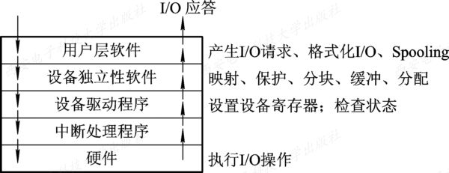
6.1.2 I/O系统的层次结构和模型
1. I/O软件的层次结构
通常把I/O 软件组织成四个层次，如图6-1所示。
图6-1 I/O系统的层次结构

Slide 10
通常把I/O 软件组织成四个层次，
(1) 用户层软件：实现与用户交互的接口，用户可直接调用在用户层提供的、与I/O操作有关的库函数，对设备进行操作.
(2)设备独立性软件：负责实现与设备驱动器的统一接口、设备命名、设备的保护以及设备的分配与释放等，同时为设备管理和数据传送提供必要的存储空间。
(3) 设备驱动程序：与硬件直接相关，负责具体实现系统对设备发出的操作指令，驱动I/O设备工作的驱动程序。
(4) 中断处理程序：用于保存被中断进程的CPU环境，转入相应的中断处理程序进行处理，处理完后再恢复被中断进程的现场后返回到被中断进程。

Slide 11
6.2 I/O设备和设备控制器
I/O设备一般是由执行I/O操作的机械部分和执行控制I/O的电子部件组成。通常将这两部分分开，执行I/O操作的机械部分就是一般的I/O设备，而执行控制I/O的电子部件则称为设备控制器或适配器(adapter)。在微型机和小型机中的控制器常做成印刷电路卡形式，因而也常称为控制卡、接口卡或网卡，可将它插入计算机的扩展槽中。在有的大、中型计算机系统中，还配置了I/O通道或I/O处理机。

Slide 12
1）从设备的使用特性分类
1） 存储设备。指计算机用来存储信息的设备：如磁盘、磁带等。
2） 输入输出设备。包括输入设备和输出设备两大类。
输入设备：是将外部世界来的信息输送给计算机，如键盘、鼠标器、扫描仪等。
输出设备：是将计算机处理或加工好的信息输出给外部世界，如打印机、显示器、绘图机等。
交互设备：则是集成上述两类设备，利用输入设备接收用户命令信息，并通过输出设备(主要是显示器)同步显示用户命令以及命令执行的结果。
6.2.1 I/O设备
1. 设备的类型

Slide 13
2) 按传输速率分类
第一类是低速设备，这是指其传输速率仅为每秒钟几个字节至数百个字节的一类设备。属于低速设备的典型设备有键盘、鼠标器、语音的输入和输出等设备。
第二类是中速设备，这是指其传输速率在每秒钟数千个字节至数十万个字节的一类设备。典型的中速设备有行式打印机、 激光打印机等。
第三类是高速设备，这是指其传输速率在数百个千字节至千兆字节的一类设备。典型的高速设备有磁带机、磁盘机、光盘机等。

Slide 14
2. 设备与控制器之间的接口
通常，设备并不是直接与CPU进行通信，而是与设备控制器通信，因此，在I/O设备中应含有与设备控制器间的接口，在该接口中有三种类型的信号(见图6-3所示)，各对应一条信号线。
(1) 数据信号线。设备和设备控制器传送数据信号。
(2) 控制信号线。设备控制器向I/O设备发送控制信号时的通路。
(3) 状态信号线。传送设备当前状态时的信号。

Slide 15
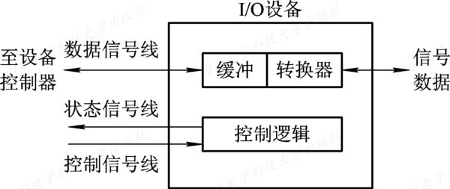
图6-3 设备与控制器间的接口

Slide 16
6.2.2 设备控制器
1. 设备控制器的功能
1）接收和识别命令—是指CPU可以向设备控制器发送多种不同的命令，设备控制也能接收并识别这些命令（通过设置控制寄存器） 。
2）数据传输—数据传输功能主要完成的是数据的输出和输入。是指能实现CPU与设备控制器之间（通过数据总线）、设备控制器与设备之间的数据交换（通过设置数据寄存器）。
3）标识和报告设备的状态—是指设备控制器应记下与之相连的设备的状态供CPU了解（通过设置状态寄存器）。
4） 地址识别—是指设备控制器必须能够识别它所控制的每个设备的地址，并且上述寄存器应具有唯一的地址。（通过配置地址译码器）。

Slide 17
5）数据缓冲—由于I/O设备的速度与CPU和内存的速度相差悬殊，因此在控制器中必须设置缓冲器。在输出时，用此缓冲器暂存由主机高速传来的数据，然后才以I/O设备所具备的速度将缓冲器的数据传送给I/O设备。在输入时，则此缓冲器暂存从I/O设备送来的数据，待接收到一批数据后，将缓冲器的数据高速传送给主机。
6）差错控制—是指设备控制器还兼管对由I/O设备传来的数据进行差错检测。若发现传送中出现了错误，与网络传送类似，通常将差错检测码置位，并向CPU报告，于是CPU将本次传送来的数据作废，并重新作一次传送，以便保证数据的正确性。

Slide 18
2. 设备控制器的组成
由于设备控制器位于CPU与设备之间，它既要与CPU通信，又要与设备通信，还应具有按照CPU所发来的命令去控制设备工作的功能，因此，现有的大多数控制器都是由以下三部分组成：

Slide 19
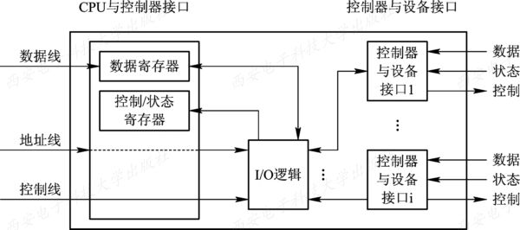
图6-4 设备控制器的组成

Slide 20
1) 设备控制器与处理机的接口
该接口用于实现CPU与设备控制器之间的通信。共有三类信号线: 数据线、地址线和控制线。数据线通常与两类寄存器相连接，第一类是数据寄存器(在控制器中可以有一个或多个数据寄存器，用于存放从设备送来的数据(输入)或从CPU送来的数据(输出))；第二类是控制/状态寄存器(在控制器中可以有一个或多个这类寄存器，用于存放从CPU送来的控制信息或设备的状态信息)。

Slide 21
2) 设备控制器与设备的接口
在一个设备控制器上，可以连接一个或多个设备。相应地，在控制器中便有一个或多个设备接口，一个接口连接一台设备。在每个接口中都存在数据、控制和状态三种类型的信号。控制器中的I/O逻辑根据处理机发来的地址信号去选择一个设备接口。

Slide 22
3) I/O逻辑
在设备控制器中的I/O逻辑用于实现对设备的控制。它通过一组控制线与处理机交互，处理机利用该逻辑向控制器发送I/O命令；I/O逻辑对收到的命令进行译码。每当CPU要启动一个设备时，一方面将启动命令发送给控制器；另一方面又同时通过地址线把地址发送给控制器，由控制器的I/O逻辑对收到的地址进行译码，再根据所译出的命令对所选设备进行控制。

Slide 23
6.2.4 I/O通道
1．I/O通道(I/O Channel)设备的引入
其目的是使一些原来由CPU处理的I/O任务转由通道来承担，从而把CPU从繁杂的I/O任务中解脱出来。在设置了通道后，CPU只需向通道发送一条I/O指令。通道在收到该指令后，便从内存中取出本次要执行的通道程序，然后执行该通道程序，仅当通道完成了规定的I/O任务后，才向CPU发中断信号

Slide 24
实际上，I/O通道是一种特殊的处理机，它具有执行I/O指令的能力，并通过执行通道(I/O)程序来控制I/O操作。但I/O通道又与一般的处理机不同，主要表现在以下两个方面: 一是其指令类型单一，这是由于通道硬件比较简单，其所能执行的命令主要局限于与I/O操作有关的指令；二是通道没有自己的内存，通道所执行的通道程序是放在主机的内存中的，换言之，是通道与CPU共享内存。

Slide 25
2 通道类型
1) 字节多路通道(Byte Multiplexor Channel)
这些子通道按时间片轮转方式共享主通道。一个子通道完成一个字节的数据传输后，立即让出字节多路通道（主通道），给另一个子通道使用。它适用于连接低速或中速设备，如打印机、终端等。
设备
o
A₁A₂A₃…子通道A
控制器A
o
B₁B₂B₃…子通道B
控制器B
A₁B₁C₁…A₂B₂C₂…
o
C₁C₂C₃…子通道C
控制器C
o
主通道
o
控制器D
o
…
N₁N₂N₃…子通道N
控制器N
图6-6 字节多路通道的工作原理图
优点：通道利用率高(能并发操作)；
缺点：传输速率低。

Slide 26
2) 数组选择通道(Block Selector Channel)
数组选择通道虽然可以连接多台I/O设备，但是它只有一个分配型子通道，该类通道要求在一段时间内只能执行一道通道程序、控制一台设备进行数据传送，其数据传送方式是按数组方式进行的。即当某台设备一旦占用了该通道，就被它独占，直至该设备的数据传送完毕释放该通道为止。可见，它适用于连接高速设备（如磁盘机、磁带机），但是这种通道的利用率较低，影响整个计算机系统的I/O性能。

Slide 27
设备
o
A₁A₂A₁…子通道A
控制器A
o
B₁B₂B₁…子通道B
控制器B
A₁ A₂A₃ … B₁ B₂ B₃ …
o
C₁C₂C₃…子通道C
o
控制器C
主通道
o
控制器
o
…
N₁N₂N₃…子通道N
控制器N
数组选择通道工作原理
优点：传输速率高 ；缺点：通道利用率低。

Slide 28
3) 数组多路通道(Block Multiplexor Channel)
数组选择通道虽然能满足高速设备的数据传输，但是由于所采用的方式影响其它高速I/O设备的数据传输工作或者说整个计算机系统的I/O性能，而字节多路通道不会影响其它设备的工作，因此，结合数组选择通道的传输速率高和字节多路通道的分时并行工作方式产生了数组多路通道。数组多路通道包含有多个非分配型子通道，可以连接多台高、中速的外围设备，其数据传送方式是按数组方式进行的，所以这种通道既具有很高的数据传输速率，又能获得令人满意的通道利用率。

Slide 29
设备
o
A₁A₂A₁…子通道A
控制器A
o
B₁B₂B₁…子通道B
控制器B
A₁ A₂A₃ … B₁ B₂ B₃ …
o
C₁C₂C₃…子通道C
o
控制器C
主通道
o
控制器
o
…
N₁N₂N₃…子通道N
控制器N
数组多路通道工作原理
优点：能并发操作，通道利用率高，传输速率高；缺点：硬件成本高，实现复杂。

Slide 30
3. “瓶颈”问题
由于通道价格昂贵，致使机器中所设置的通道数量势必较少，这往往又使它成了I/O的瓶颈，进而造成整个系统吞吐量的下降。

Slide 31
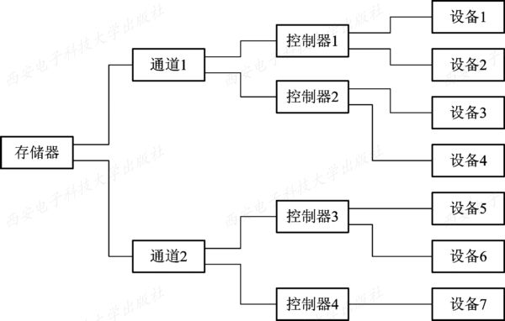
图6-7 单通路I/O系统

Slide 32
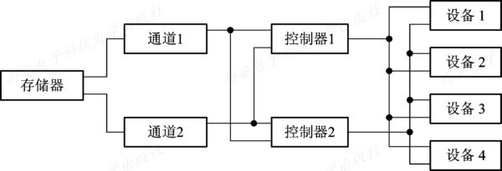
解决该问题的方法就是增加通道与设备控制器之间的通路，即一个设备控制器可以连接到多个通路上，一个设备可以连接到多个设备控制器上，而不增加通道，不会增加计算机系统的经济开销。
图6-8 多通路I/O系统

Slide 33
6.3 中断机构和中断处理程序
对于操作系统中的I/O系统，本章采取从低层向高层的介绍方法，从本节开始首先介绍中断处理程序。中断在操作系统中有着特殊重要的地位，它是多道程序得以实现的基础，没有中断，就不可能实现多道程序，因为进程之间的切换是通过中断来完成的。另一方面，中断也是设备管理的基础，为了提高处理机的利用率和实现CPU与I/O设备并行执行，也必需有中断的支持。中断处理程序是I/O系统中最低的一层，它是整个I/O系统的基础。

Slide 34
6.3.1 中断简介
1. 中断和陷入
1) 中断
CPU对I/O设备发来的中断信号的一种响应。
2) 陷入
CPU内部事件引起的中断。

Slide 35
2. 中断向量表和中断优先级
1) 中断向量表
为每种设备配以相应的中断处理程序，并把程序的入口地址放在一个中断向量表的一个表项中，并为每个设备的中断请求规定一个中断号，直接对应于中断向量表中的一个表项。
2) 中断优先级

Slide 36
3. 对多中断源的处理方式
正在处理中断时，又来了一个中断请求，应如何处理。
1) 屏蔽(禁止)中断
2) 嵌套中断
(1) 当设置了多个不同优先级的中断请求时，CPU优先相应最高优先级的中断请求。
（2）高优先级的中断可以抢占正在运行的低优先级的中断的处理机。

Slide 37
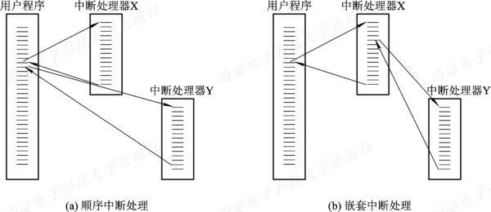
图6-9 对多中断的处理方式

Slide 38
6.3.2 中断处理程序
通常中断处理程序是设备驱动的组成部分之一，位于操作系统底层，是与硬件设备密切相关的软件，它应与系统的其余部分尽可能少地发生联系。 中断处理程序主要完成设备的中断处理工作，主要包括进程的上下文切换、测试中断信号、读取设备状态和修改进程状态等。
当一个进程请求I/O操作时，通常该进程将被挂起，直到I/O操作结束并发生中断时，操作系统接管CPU后转向中断处理程序执行。
中断处理程序执行相应的处理，并解除相应进程的阻塞状态。

Slide 39

对于为每一类设备设置一个I/O进程的设备处理方式，其中断处理过程分成以下几个步骤：
1．测试是否有未响应的中断信号。
每当设备完成一个字符（字或数据块）的读入（或输出），设备控制器变向处理机发送一个中断请求信号。程序每当执行完当前指令后，处理机都要测试是否有未响应的中断信号。若有，则停止原有进程的执行，准备转去执行中断处理程序，为把处理及的控制权转交给中断处理程序做准备。

Slide 40
2．保护被中断进程的CPU环境
通常由硬件自动将处理机状态字PSW和程序计数器(PC)中的内容，保存在中断保留区(栈)中，然后把被中断进程的CPU现场信息(即包括所有的CPU寄存器，如通用寄存器、段寄存器等内容)都压入中断栈中，因为在中断处理时可能会用到这些寄存器。图5-17给出了一个简单的保护中断现场的示意图。该程序是指令在N位置时被中断的，程序计数器中的内容为N+1，所有寄存器的内容都被保留在栈中。

Slide 41
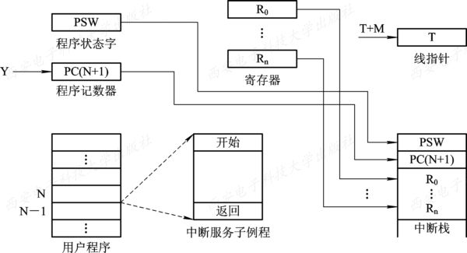
图6-10 中断现场保护示意图

Slide 42
3．转入相应的设备处理程序
由处理机对各个中断源进行测试，以确定引起本次中断的I/O设备，并发送一应答信号给发出中断请求的进程，使之消除该中断请求信号，然后将相应的设备中断处理程序的入口地址装入到程序计数器中，使处理机转向中断处理程序。

Slide 43
4．中断处理
对于不同的设备，有不同的中断处理程序。该程序首先从设备控制器中读出设备状态，以判别本次中断是正常完成中断，还是异常结束中断。若是前者，中断程序便进行结束处理；若还有命令，可再向控制器发送新的命令，进行新一轮的数据传送。若是异常结束中断，则根据发生异常的原因做相应的处理。

Slide 44
5．恢复被中断进程的现场
当中断处理完成以后，便可将保存在中断栈中的被中断进程的现场信息取出，并装入到相应的寄存器中，其中包括该程序下一次要执行的指令的地址N+1、处理机状态字PSW，以及各通用寄存器和段寄存器的内容。这样，当处理机再执行本程序时，便从N+1处开始，最终返回到被中断的程序。

Slide 45
I/O操作完成后，驱动程序必须检查本次I/O操作中是否发生了错误，并向上层软件报告，最终向调用者报告本次I/O的执行情况。除了上述的第4步外，其它各步骤对所有I/O设备都是相同的，因而对于某种操作系统，例如UNIX系统，是把这些共同的部分集中起来，形成中断总控程序。每当要进行中断处理时，都要首先进入中断总控程序。而对于第4步，则对不同设备须采用不同的设备中断处理程序继续执行。图6-11示出了中断处理流程。

Slide 46
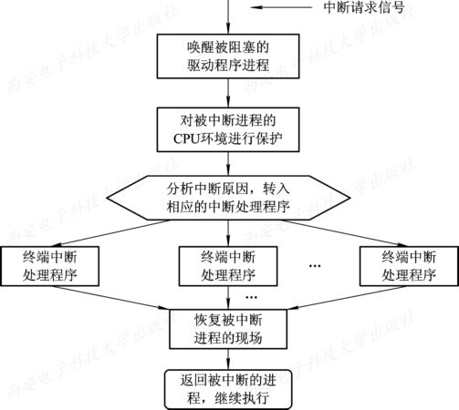
图6-11 中断处理流程

Slide 47
6.4 设备驱动程序
设备处理程序通常又称为设备驱动程序，它是I/O系统的高层与设备控制器之间的通信程序，其主要任务是接收上层软件发来的抽象I/O要求，如read或write命令，再把它转换为具体要求后，发送给设备控制器，启动设备去执行；反之，它也将由设备控制器发来的信号传送给上层软件。由于驱动程序与硬件密切相关，故通常应为每一类设备配置一种驱动程序。例如，打印机和显示器需要不同的驱动程序。

Slide 48
6.4.1 设备驱动程序概述
1. 设备驱动程序的功能
(1) 接收由与设备无关的软件发来的命令和参数，并将命令中的抽象要求转换为与设备相关的低层操作序列。
(2) 检查用户I/O请求的合法性，了解I/O设备的工作状态，传递与I/O设备操作有关的参数，设置设备的工作方式。
(3) 发出I/O命令，如果设备空闲，便立即启动I/O设备，完成指定的I/O操作；如果设备忙碌，则将请求者的请求块挂在设备队列上等待。
(4) 及时响应由设备控制器发来的中断请求，并根据其中断类型，调用相应的中断处理程序进行处理。

Slide 49
2. 设备驱动程序的特点
设备驱动程序属于低级的系统例程，它与一般的应用程序及系统程序之间有下述明显差异：
(1) 驱动程序是实现在与设备无关的软件和设备控制器之间通信和转换的程序，具体说，它将抽象的I/O请求转换成具体的I/O操作后传送给控制器。又把控制器中所记录的设备状态和I/O操作完成情况，及时地反映给请求I/O的进程。
(2) 驱动程序与设备控制器以及I/O设备的硬件特性紧密相关，对于不同类型的设备，应配置不同的驱动程序。但可以为相同的多个终端设置一个终端驱动程序。

Slide 50
(3) 驱动程序与I/O设备所采用的I/O控制方式紧密相关，常用的I/O控制方式是中断驱动和DMA方式。
(4) 由于驱动程序与硬件紧密相关，因而其中的一部分必须用汇编语言书写。目前有很多驱动程序的基本部分已经固化在ROM中。
(5) 驱动程序应允许可重入。一个正在运行的驱动程序常会在一次调用完成前被再次调用。

Slide 51
3. 设备处理方式
(1) 为每一类设备设置一个进程，专门用于执行这类设备的I/O操作。比如，为所有的交互式终端设置一个交互式终端进程；又如，为同一类型的打印机设置一个打印进程。
(2) 在整个系统中设置一个I/O进程，专门用于执行系统中所有各类设备的I/O操作。也可以设置一个输入进程和一个输出进程，分别处理系统中所有各类设备的输入或输出操作。
(3) 不设置专门的设备处理进程，而只为各类设备设置相应的设备处理程序(模块)，供用户进程或系统进程调用。

Slide 52
6.4.2 设备驱动程序的处理过程
不同类型的设备应有不同的设备驱动程序，但大体上它们都可以分成两部分，其中，除了要有能够驱动I/O设备工作的驱动程序外，还需要有设备中断处理程序，以处理I/O完成后的工作。
设备驱动程序的主要任务是启动指定设备。但在启动之前，还必须完成必要的准备工作，如检测设备状态是否为“忙”等。在完成所有的准备工作后，才最后向设备控制器发送一条启动命令。

Slide 53
1) 将抽象要求转换为具体要求
2) 对服务请求进行校验；
3) 读出和检查设备的状态
4) 传送必要的参数
5) 启动I/O设备

Slide 54
6.4.3 对I/O设备的控制方式
设备管理的主要任务就是完成用户所需要的数据传输工作，而传输过程中I/O控制方式的差异，严重影响数据传输的效率。
四个阶段：
轮询可编程I/O—中断I/O—DMA控制—通道控制。
趋势：减少主机对I/O的干预，提高系统的并行性。

Slide 55
1. 使用轮询的可编程I/O方式
处理机对I/O设备的控制采取轮询的可编程I/O方式，即在处理机向控制器发出一条I/O指令，启动输入设备输入数据时，要同时把状态寄存器中的忙/闲标志busy置为1，然后便不断地循环测试busy(称为轮询)。当busy=1时，表示输入机尚未输完一个字(符)，处理机应继续对该标志进行测试，直至busy=0，表明输入机已将输入数据送入控制器的数据寄存器中。于是处理机将数据寄存器中的数据取出，送入内存指定单元中，这样便完成了一个字(符)的I/O。接着再去启动读下一个数据，并置busy=1。

Slide 56
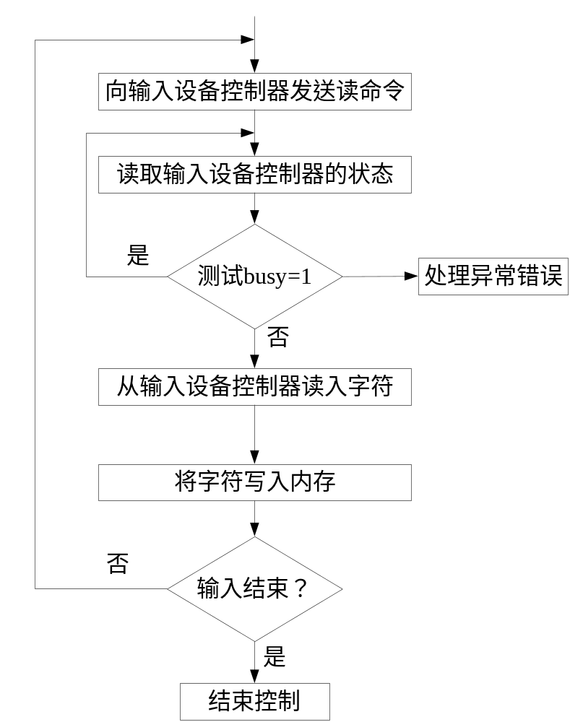
通过CPU对I/O设备直接进行控制，利用程序代码实现对设备数据传输的控制。
图6-13 程序I/O和中断驱动方式的流程

Slide 57
CPU与外设的活动本质上是异步的，为了实现CPU与外设间的信息传送，CPU必须重复测试外设的状态；仅当外设是处在准备好的状态时，CPU才能与外设交换信息。
问题：
1）CPU的大量时间消耗在等待输入输出的循环检测上，使CPU与外设串行工作，严重影响了CPU的使用效率；
2）外设的使用也不合理(诸外设不能并行工作)；
3）无法支持多道程序并发执行，整个系统效率很低。

Slide 58
2. 使用中断的可编程I/O方式
为充分利用CPU，提高计算机系统整体运行性能，需要使I/O设备工作时，CPU也能为其它进程服务，从而引入了中断驱动控制方式。
当某进程要启动某个I/O设备工作时，便由CPU向相应的设备控制器发出一条I/O命令，然后立即返回继续执行原来的任务。

Slide 59
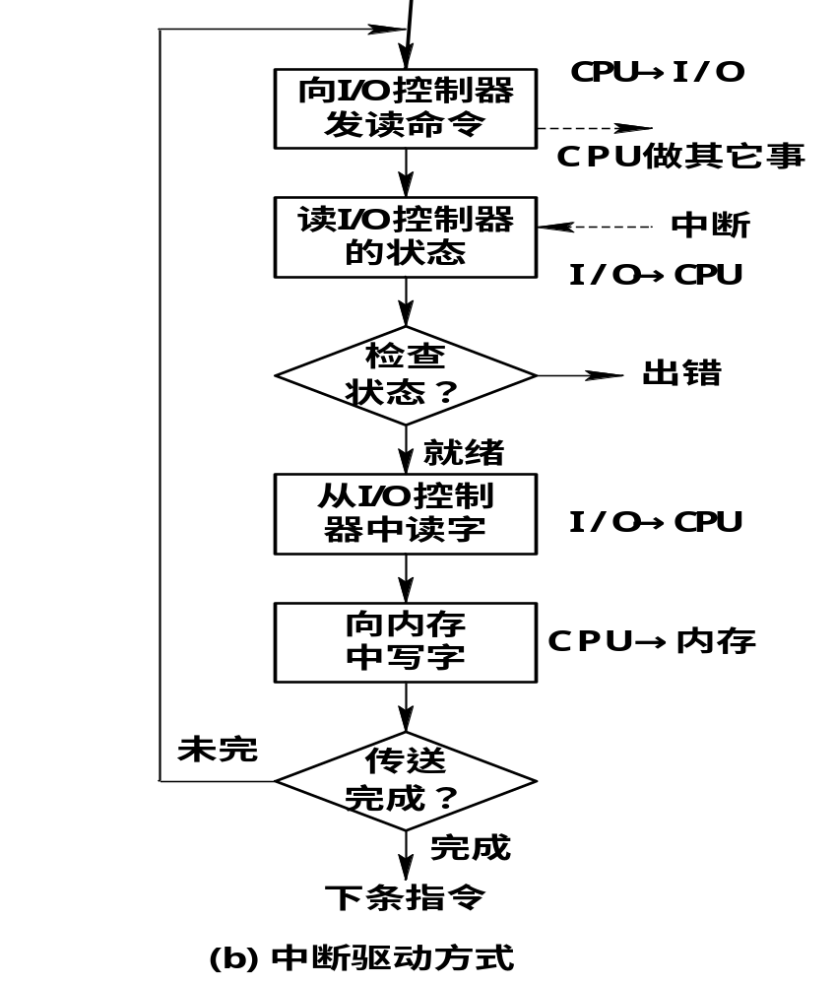
特点：(1) 以字(节)为基本单位进行I/O ；
(2) CPU与I/O设备能并行工作，CPU利用率 有明显提高。

Slide 60
例如，从终端输入一个字符的时间约为100 ms， 而将字符送入终端缓冲区的时间小于 0.1 ms。 若采用程序I/O方式，CPU约有 99.9 ms的时间处于忙—等待中。 采用中断驱动方式后，CPU可利用这 99.9 ms的时间去做其它事情，而仅用 0.1 ms的时间来处理由控制器发来的中断请求。 可见，中断驱动方式可以成百倍地提高CPU的利用率。

Slide 61
中断驱动控制方式在输入设备输入数据或输出设备输出数据的过程中，不需要CPU的干预，能使CPU与I/O设备并行工作，仅在设备控制器的控制下每输入完成一个数据时需要中断CPU执行一次，需要CPU花费极少时间处理该中断，并告诉设备控制器是否还有输入或者输出任务需要执行，所以，中断驱动控制方式大大提高了整个系统的资源利用率和系统吞吐量，重点指CPU的利用率。

Slide 62
优点：
1）程序中断传送方式改善了CPU的利用率；
2）使CPU与外设并行操作。
缺点：
采用中断驱动I／O方式时，每传送一个数据CPU都要做一次中断处理，每次中断处理都要保护CPU现场，处理结束时又要恢复CPU现场，若管理的I/O设备较多，CPU会陷入这些I/O中断处理中，无法进行其他工作。

Slide 63
3. 直接存储器访问方式
由于中断驱动控制方式需要每传输一个字符中断CPU一次，如果需要向磁盘中写入1KB的数据，则采用中断驱动控制方式需要中断CPU1024次，也就是说CPU能执行其它进程任务的时间较短的情况下，就又要被中断，导致中断频率过高，更多的时间花费在进程的上下文切换中，显然，这种中断驱动控制方式不适合应用于高速的块设备I/O操作。为了进一步减少CPU对I/O操作的干预，需要引入直接存储器访问（Direct Memory Access，简称DMA）I/O控制方式。

Slide 64
DMA I/O控制方式具有如下特点：
1）传输的数据是以数据块为单位的，即CPU每次给出的传输指令都是对一块数据进行输入或者输出操作；
2）每次所传送的数据或者从内存写入到存储设备，或者是从存储设备读入内存中；
3）执行输入或者输出操作过程中，仅在一块数据的开始或者结束的时候才需要CPU的干预。

Slide 65
2) DMA控制器的组成
DMA控制器由三部分组成：主机与DMA控制器的接口；DMA控制器与块设备的接口；I/O控制逻辑。图6-14示出了DMA控制器的组成。这里主要介绍主机与控制器之间的接口。

Slide 66
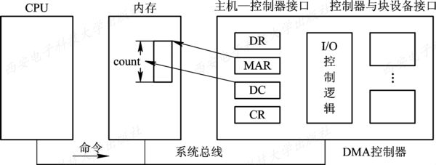
2. DMA控制器的组成
主机与DMA控制器的接口；DMA控制器与块设备的接口；I/O控制逻辑。这里主要介绍主机与控制器之间的接口
图6-14 DMA控制器的组成

Slide 67
(1) 命令/状态寄存器CR。用于接收从CPU发来的I/O命令或有关控制信息， 或设备的状态。
(2) 内存地址寄存器MAR。在输入时，它存放把数据从设备传送到内存的起始目标地址；在输出时，它存放由内存到设备的内存源地址。
(3) 数据寄存器DR。用于暂存从设备到内存，或从内存到设备的数据。
(4) 数据计数器DC。 存放本次CPU要读或写的字(节)数。

Slide 68
3) DMA工作过程
当CPU要从磁盘读入一数据块时，便向磁盘控制器发送一条读命令。该命令被送入命令寄存器CR中。同时，需要将本次要读入数据在内存的起始目标地址送入内存地址寄存器MAR中。

Slide 69
继续执行用
户程序的同
时，准备以
一次的传送
CPU向磁
盘控制器
发读命令
送入
CR
N
数据读入
内存的
起始地址
送入
MAR
启动
DMA
传送
数据
挪用存
储器周
期传送
数据字
MAR
中值+1
DC
中值-1
DC=0 ?
数据本身
的字节数
送入
DC
Y
数据的
源地址
(磁盘上)
送入
I/O
逻辑
请求中断
图6-15 DMA方式的工作流程图

Slide 70
1）当用户进程要求输入数据时，CPU将要用来存放输入数据的内存起始地址以及要传送的数据量传递给DMA设备控制器的内存地址寄存器和计数器中，另外还包括对应的读指令发送给DMA控制器，启动对应的设备，开始数据的输入工作。
2）提出I/O操作要求的进程进入阻塞状态等待，CPU调度其它进程执行。在CPU执行其它进程任务时，DMA控制器窃取其总线周期完成数据从DMA控制器传输到内存中指定地址空间的工作，每窃取一个总线周期完成一个字符的数据传输，直到将用户进程所要求的数据传输完成。
3）DMA控制器向CPU发送中断处理信号，CPU接收到中断信号后，转入对应的中断处理程序进行处理，执行结束后，返回被中断的进程继续执行，或者转调度其它进程继续执行。
传送工作分为以下3步:

Slide 71
周期窃取
周期窃取是指利用CPU不访问存储器的那些周期来实现DMA操作，此时DMAC可以使用总线而不用通知CPU也不会妨碍CPU的工作。在这种方法中，每当I/O设备发出DMA请求时，I/O设备便挪用或窃取总线占用权一个或几个主存周期，而DMA不请求时，CPU仍继续访问主存。

Slide 72
I/O设备要求DMA传送会遇到三种情况：
一种是此时CPU不需访问主存(如CPU正在执行乘法指令，由于乘法指令执行时间较长，此时CPU不需访问主存)，故I/O设备访存与CPU不发生冲突。
第二种情况是I/O设备要求DMA传送时，CPU正在访存，此时必须待存取周期结束时刻，CPU才能将总线占有权让出。
第三种情况是I/O设备要求访存时，CPU也要求访存，这就出现了访存冲突。此刻，I/O访存优先于CPU访存，因为I/O不立即访存就可能丢失数据，这时I/O要窃取一二个存取周期，意味着CPU在执行访存指令过程中插入了DMA请求，并挪用了一二个存取周期，使CPU延缓了一二个存取周期再访存。与CPU暂停访存的方式相比，它既实现了I/O传送，又较好地发挥了主存与CPU的效率，是一种广泛采用的方法。

Slide 73
DMA方式优缺点如下：
优点：操作均由硬件电路实现，传输速度快，CPU仅在初始化和结束时参与，基本上不干预数据传送，可以减少大批量数据传输时CPU的开销；CPU与外设并行工作，效率高。
缺点：DMA方式也有一定的局限性，这是因为DMA方式在初始化和结束时仍由CPU控制，DMA方式窃取了CPU的时钟周期，使得CPU处理的效率下降，为此可以采用CPU和DMA交替访问内存的方法，通过硬件线路分时地控制这两者对总线的使用权，来提高整个系统的效率。

Slide 74
4. I/O通道控制方式
1) I/O通道控制方式的引入
虽然DMA方式比起中断方式来已经显著地减少了CPU的干预，即已由以字(节)为单位的干预减少到以数据块为单位的干预，但CPU每发出一条I/O指令，也只能去读(或写)一个连续的数据块。而当我们需要一次去读多个数据块且将它们分别传送到不同的内存区域，或者相反时，则须由CPU分别发出多条I/O指令及进行多次中断处理才能完成。

Slide 75
I/O通道方式是DMA方式的发展，它可进一步减少CPU的干预，即把对一个数据块的读(或写)为单位的干预减少为对一组数据块的读(或写)及有关的控制和管理为单位的干预。同时，又可实现CPU、通道和I/O设备三者的并行操作，从而更有效地提高整个系统的资源利用率。例如，当CPU要完成一组相关的读(或写)操作及有关控制时，只需向I/O通道发送一条I/O指令，以给出其所要执行的通道程序的首址和要访问的I/O设备，通道接到该指令后，通过执行通道程序便可完成CPU指定的I/O任务。

Slide 76
通道：专门负责I／O控制的处理机。它接收CPU的委托，独立地执行自己的通道程序，管理和控制输入输出操作，实现主存贮器与外围设备之间的成批数据传送。
在大中型和高档小型计算机系统中，大多采用通道技术。通道有自己的简单指令系统，数据传送指令和设备控制指令等。通道执行的程序称为通道程序。

Slide 77
2．通道程序
通道是通过执行通道程序，并与设备控制器共同实现对I/O设备的控制的。通道程序是由一系列通道指令(或称为通道命令)所构成的。通道指令与一般的机器指令不同，在它的每条指令中都包含下列诸信息：
(1) 操作码。操作码规定了指令所执行的操作，如读、写、控制等操作。
(2) 内存地址。内存地址标明字符送入内存(读操作)和从内存取出(写操作)时的内存首址。
(3) 计数。该信息表示本条指令所要读(或写)数据的字节数。

Slide 78
(4) 通道程序结束位P。该位用于表示通道程序是否结束。P=1表示本条指令是通道程序的最后一条指令。
(5) 记录结束标志R。R=0表示本通道指令与下一条指令所处理的数据是同属于一个记录；R=1表示这是处理某记录的最后一条指令。

Slide 79
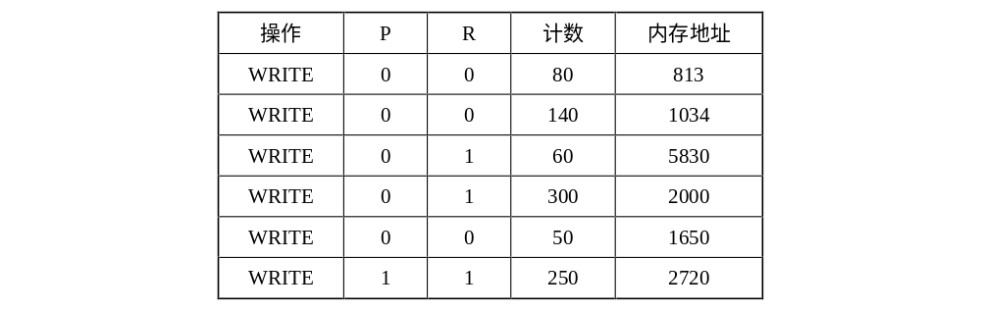
下面示出了一个由六条通道指令所构成的简单的通道程序。该程序的功能是将内存中不同地址的数据写成多个记录。其中，前三条指令是分别将813～892单元中的80个字符和1034～1173单元中的140个字符及5830～5889单元中的60个字符写成一个记录；第4条指令是单独写一个具有300个字符的记录；第5、6条指令共写含300个字符的记录。

Slide 80
6.5 与设备无关的I/O软件
为了方便用户和提高OS的可适应性与可扩展性，在现代OS的I/O系统中，都无一例外地增加了与设备无关的I/O软件，以实现设备独立性，也称为设备无关性。其基本含义是：应用程序中所用的设备，不局限于使用某个具体的物理设备。为每个设备所配置的设备驱动程序是与硬件紧密相关的软件。

Slide 81
6.5.1 与设备无关(Device Independence)软件的基本概念
1. 以物理设备名使用设备
在早期OS中，应用程序在使用I/O设备时，都使用设备的物理名称，这使应用程序与系统中的物理设备直接相关。

Slide 82
2. 引入了逻辑设备名
为了实现与设备的无关性而引入了逻辑设备和物理设备两个概念。逻辑设备是抽象的设备名。
所谓I/O重定向，是指用于I/O操作的设备可以更换(即重定向)，而不必改变应用程序。例如，我们在调试一个应用程序时，可将程序的所有输出送往屏幕显示；而在程序调试完后，如需正式将程序的运行结果打印出来，此时便须将I/O重定向的数据结构——逻辑设备表中的显示终端改为打印机，而不必修改应用程序。I/O重定向功能具有很大的实用价值，现已被广泛地引入到各类OS中。

Slide 83
3. 逻辑设备名称到物理设备名称的转换
在应用程序中，用逻辑设备名称使用设备虽然方便了用户，但系统却只识别物理设备名称，因此在实际执行时，还必须使用物理名称。为此，在系统中，必须具有将逻辑设备名称转换为某物理设备名称的功能。

Slide 84
6.5.2 与设备无关的软件
1. 设备驱动程序的统一接口
为了使所有的设备驱动程序有着统一的接口，一方面，要求每个设备驱动程序与OS之间都有着相同的接口，或者相近的接口，这样会使添加一个新的设备驱动程序变得很容易，同时在很大程度上方便了开发人员对设备驱动程序的编制。另一方面，要将抽象的设备名映射到适当的驱动程序上，或者说，将抽象的设备名转换为具体的物理设备名，并进一步可以找到相应物理设备的驱动程序入口。此外，还应对设备进行保护，禁止用户直接访问设备，以防止无权访问的用户使用。

Slide 85
2. 缓冲管理
无论是字符设备还是块设备，它们的运行速度都远低于CPU的速度。为了缓和CPU和I/O设备之间的矛盾、提高CPU的利用率，在现代OS中都无一例外地分别为字符设备和块设备配置了相应的缓冲区。缓冲区有着多种形式，如单缓冲区、双缓冲区、循环缓冲区、公用缓冲池等，以满足不同情况的需要。

Slide 86
3. 差错控制
由于设备中有着许多的机械和电气部分，因此，它们比主机更容易出现故障，这就导致I/O操作中的绝大多数错误都与设备有关。错误可分为如下两类：
(1) 暂时性错误。
因发生暂时性事件引起的错误，通过重试操作来纠正。
(2) 持久性错误。
由持久性故障引起的错误，查清故障的原因，有的错误可以有操作系统进行有效的处理。

Slide 87
4. 对独立设备的分配与回收
在系统中有两类设备：独占设备和共享设备。对于独占设备，为了避免诸进程对独占设备的争夺，必须由系统来统一分配，不允许进程自行使用。每当进程需要使用某(独占)设备时，必须先提出申请。OS接到对设备的请求后，先对进程所请求的独占设备进行检查，看该设备是否空闲。若空闲，才把该设备分配给请求进程。否则，进程将被阻塞，放入该设备的请求队列中等待。等到其它进程释放该设备时，再将队列中的第一个进程唤醒，该进程得到设备后继续运行。

Slide 88
5. 独立于设备的逻辑数据块
不同类型的设备，其数据交换单位是不同的，读取和传输速率也各不相同，如字符型设备以单个字符(字)为单位，块设备是以一个数据块为单位。即使同一类型的设备，其数据交换单位的大小也是有差异的，如不同磁盘由于扇区大小的不同，可能造成数据块大小的不一致。设备独立性软件应能够隐藏这些差异而被逻辑设备使用，并向高层软件提供大小统一的逻辑数据块。与设备无关软件的功能如图6-16所示。

Slide 89
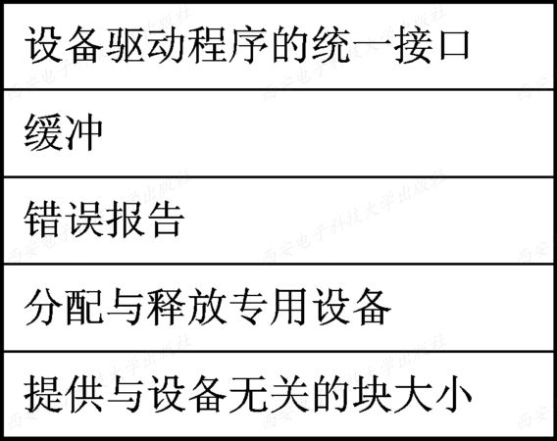
图6-16 与设备无关软件的功能层次

Slide 90
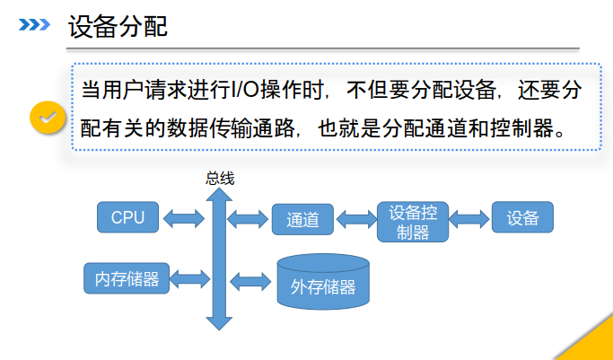

Slide 91
6.5.3 设备分配
1. 设备分配中的数据结构
要为用户进程分配设备，操作系统软件首先要知道具体有哪些设备以及设备的当前状态，才能有效地为用户进程分配设备。而分配设备，实际上不仅仅是要把设备分配给用户，设备对应的设备控制器也要分配给用户。因此为完成设备分配，需要设置系统设备表（System Device Table，简称SDT）、设备控制表（Device Control Table，简称DCT）、控制器控制表（Controller Control Table，简称COCT）和通道控制表（Channel Control Table，简称CHCT）。

Slide 92
SDT集合
SDT
系统设备表
DCT集合
DCT
设备控制表
表目1
……
表目i
……
设备类型
设备标识符
进程标识符
DCT表指针
驱动程序入口地址
表目1
……
表目i
……
设备类型
设备标识符
设备状态（等待/不等待，忙/闲）
COCT表指针
重复执行次数或时间
设备队列的队首指针
设备队列的队尾指针
COCT集合
COCT
控制器控制表
CHCT
通道控制表
CHCT集合
表目1
……
表目i
……
控制器标识符
控制器状态（忙/闲）
CHCT表指针
控制器队列的队首指针
控制器队列的队尾指针
通道标识符
通道状态（忙/闲）
COCT表指针
通道队列的队首指针
通道队列的队尾指针
表目1
……
表目i
……

Slide 93
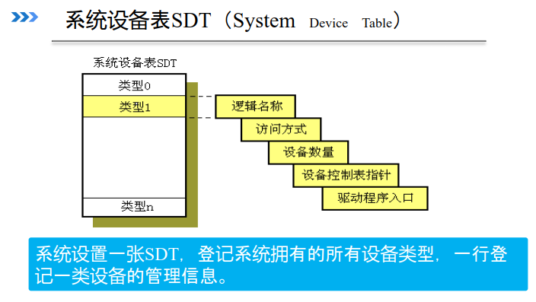

Slide 94
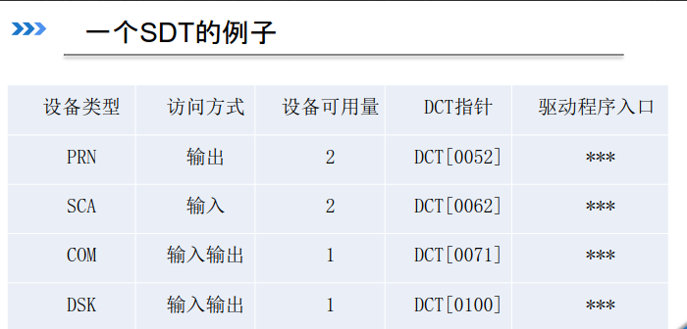

Slide 95
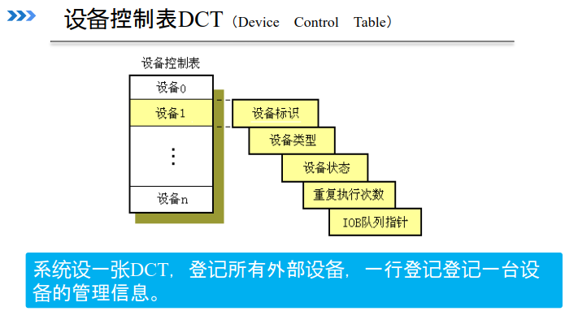
1．设备控制表(DCT)
图5-20 设备控制表

Slide 96
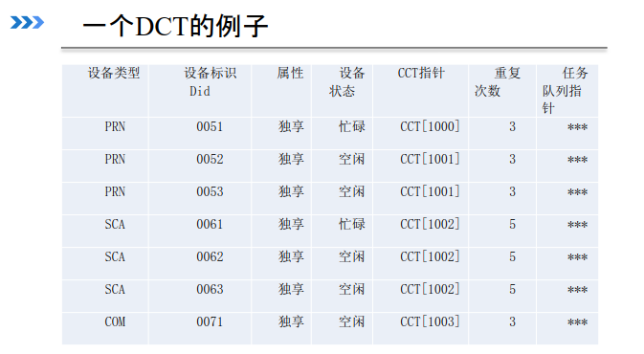

Slide 97
设备控制表中，除了有用于指示设备类型的字段type和设备标识字段deviceid外，还应含有下列字段：
(1) 设备队列队首指针。凡因请求本设备而未得到满足的进程，其PCB都应按照一定的策略排成一个队列，称该队列为设备请求队列或简称设备队列。其队首指针指向队首PCB。在有的系统中还设置了队尾指针。
(2) 设备状态。当设备自身正处于使用状态时，应将设备的忙/闲标志置“1”。若与该设备相连接的控制器或通道正忙，也不能启动该设备，此时则应将设备的等待标志置“1”。

Slide 98
(3) 与设备连接的控制器表指针。该指针指向该设备所连接的控制器的控制表。在设备到主机之间具有多条通路的情况下，一个设备将与多个控制器相连接。此时，在DCT中还应设置多个控制器表指针。
(4) 重复执行次数。由于外部设备在传送数据时，较易发生数据传送错误，因而在许多系统中，如果发生传送错误，并不立即认为传送失败，而是令它重新传送，并由系统规定设备在工作中发生错误时应重复执行的次数。在重复执行时，若能恢复正常传送，则仍认为传送成功。仅当屡次失败，致使重复执行次数达到规定值而传送仍不成功时，才认为传送失败。

Slide 99
2．控制器控制表、通道控制表
(1) 控制器控制表(COCT)。系统为每一个控制器都设置了一张用于记录本控制器情况的控制器控制表，如图5-21(a)所示。
(2) 通道控制表(CHCT)。每个通道都配有一张通道控制表，如图5-21(b)所示。

Slide 100
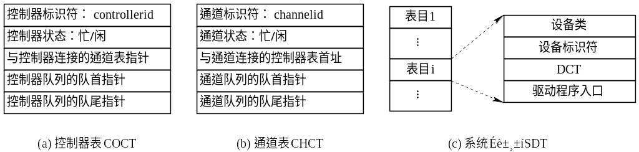
图5-21 COCT、CHCT和SDT

Slide 101
2 设备分配时应考虑的因素
为了使系统有条不紊地工作，系统在分配设备时，应考虑这样几个因素: ① 设备的固有属性；② 设备分配算法；③ 设备分配时的安全性；④ 设备独立性。本小节介绍前三个问题，下一小节专门介绍设备独立性问题。

Slide 102
1．设备的固有属性
在分配设备时，首先应考虑与设备分配有关的设备属性。设备的固有属性可分成三种: 第一种是独占性，是指这种设备在一段时间内只允许一个进程独占，此即第二章所说的“临界资源”；第二种是共享性，指这种设备允许多个进程同时共享；第三种是可虚拟设备，指设备本身虽是独占设备，但经过某种技术处理，可以把它改造成虚拟设备。对上述的独占、 共享、可虚拟三种设备应采取不同的分配策略。

Slide 103
(1) 独占设备。对于独占设备，应采用独享分配策略，即将一个设备分配给某进程后，便由该进程独占，直至该进程完成或释放该设备，然后，系统才能再将该设备分配给其他进程使用。这种分配策略的缺点是，设备得不到充分利用，而且还可能引起死锁。
(2) 共享设备。对于共享设备，可同时分配给多个进程使用，此时须注意对这些进程访问该设备的先后次序进行合理的调度。
(3) 可虚拟设备。由于可虚拟设备是指一台物理设备在采用虚拟技术后，可变成多台逻辑上的所谓虚拟设备，因而说，一台可虚拟设备是可共享的设备，可以将它同时分配给多个进程使用，并对这些访问该(物理)设备的先后次序进行控制。

Slide 104
2．设备分配算法
对设备进行分配的算法，与进程调度的算法有些相似之处，但前者相对简单，通常只采用以下两种分配算法：
(1) 先来先服务。
(2) 优先级高者优先。

Slide 105
3．设备分配中的安全性
从进程运行的安全性考虑，设备分配有以下两种方式。
1) 安全分配方式
在这种分配方式中，每当进程发出I/O请求后，便进入阻塞状态，直到其I/O操作完成时才被唤醒。在采用这种分配策略时，一旦进程已经获得某种设备(资源)后便阻塞，使该进程不可能再请求任何资源，而在它运行时又不保持任何资源。因此，这种分配方式已经摒弃了造成死锁的四个必要条件之一的“请求和保持”条件，从而使设备分配是安全的。其缺点是进程进展缓慢，即CPU与I/O设备是串行工作的。

Slide 106
2) 不安全分配方式
在这种分配方式中，进程在发出I/O请求后仍继续运行，需要时又发出第二个I/O请求、 第三个I/O请求等。仅当进程所请求的设备已被另一进程占用时，请求进程才进入阻塞状态。这种分配方式的优点是，一个进程可同时操作多个设备，使进程推进迅速。其缺点是分配不安全，因为它可能具备“请求和保持”条件，从而可能造成死锁。因此，在设备分配程序中，还应再增加一个功能，以用于对本次的设备分配是否会发生死锁进行安全性计算，仅当计算结果说明分配是安全的情况下才进行设备分配。

Slide 107
3 独占设备的分配程序
1．基本的设备分配程序
1) 分配设备
2) 分配控制器
3) 分配通道

Slide 108
2．设备分配程序的改进
仔细研究上述基本的设备分配程序后可以发现: ① 进程是以物理设备名来提出I/O请求的；② 采用的是单通路的I/O系统结构，容易产生“瓶颈”现象。为此，应从以下两方面对基本的设备分配程序加以改进，以使独占设备的分配程序具有更强的灵活性，并提高分配的成功率。

Slide 109
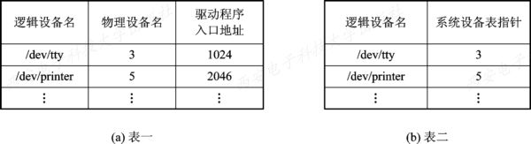
6.5.4 逻辑设备名到物理设备名映射的实现
1. 逻辑设备表LUT(Logical Unit Table)
在逻辑设备表的每个表目中包含了三项：逻辑设备名、物理设备名和设备驱动程序的入口地址，如图6-19(a)所示。
图6-19 逻辑设备表

Slide 110
2. 逻辑设备表的设置问题
在系统中可采取两种方式设置逻辑设备表：
第一种方式，是在整个系统中只设置一张LUT。
第二种方式，是为每个用户设置一张LUT。图6-19图b.

Slide 111
6.6 用户层的I/O软件
6.6.1 系统调用与库函数
1. 系统调用
一方面，为使诸进程能有条不紊地使用I/O设备，且能保护设备的安全性，不允许运行在用户态的应用进程去直接调用运行在核心态(系统态)的OS过程。但另一方面，应用进程在运行时，又必须取得OS所提供的服务，否则，应用程序几乎无法运行。为了解决此矛盾，OS在用户层中引入了一个中介过程——系统调用，应用程序可以通过它间接调用OS中的I/O过程，对I/O设备进行操作。

Slide 112
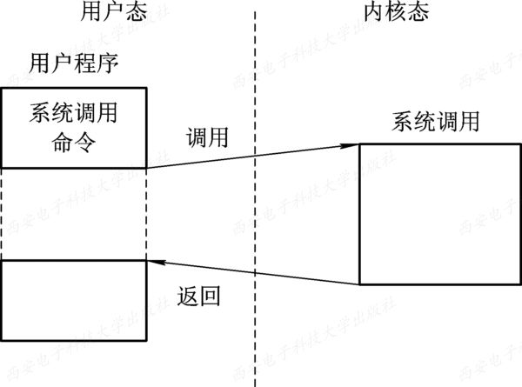
图6-20 系统调用的执行过程

Slide 113
2. 库函数
在C语言以及UNIX系统中，系统调用(如read)与各系统调用所使用的库函数(如read)之间几乎是一一对应的。而微软定义了一套过程，称为Win32 API的应用程序接口(Application Program Interface)，程序员利用它们取得OS服务，该接口与实际的系统调用并不一一对应。用户程序通过调用对应的库函数使用系统调用，这些库函数与调用程序连接在一起，被嵌入在运行时装入内存的二进制程序中。

Slide 114
6.6.2 假脱机(Spooling)系统
1. 假脱机技术
为了缓和CPU的高速性与I/O设备低速性间的矛盾而引入了脱机输入、脱机输出技术。该技术是利用专门的外围控制机，将低速I/O设备上的数据传送到高速磁盘上；或者相反。事实上，当系统中引入了多道程序技术后，完全可以利用其中的一道程序，来模拟脱机输入时的外围控制机功能，把低速I/O设备上的数据传送到高速磁盘上；再用另一道程序来模拟脱机输出时外围控制机的功能，把数据从磁盘传送到低速输出设备上。这样，便可在主机的直接控制下，实现脱机输入、输出功能。此时的外围操作与CPU对数据的处理同时进行，我们把这种在联机情况下实现的同时外围操作称为SPOOLing(Simultaneaus Periphernal Operating On Line)，或称为假脱机操作。

Slide 115
2. SPOOLing的组成
如前所述，SPOOLing技术是对脱机输入/输出系统的模拟，相应地，如图6-21(a)所示，SPOOLing系统建立在通道技术和多道程序技术的基础上，以高速随机外存(通常为磁盘)为后援存储器。SPOOLing的工作原理如图6-21(b)所示。

Slide 116
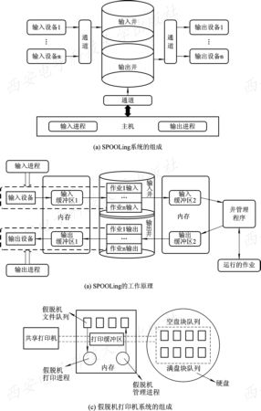
图6-21 SPOOLing系统组成及工作原理

Slide 117
SPOOLing系统主要由以下四部分构成：
(1) 输入井和输出井。
(2) 输入缓冲区和输出缓冲区。
(3) 输入进程和输出进程。
(4) 井管理程序。

Slide 118
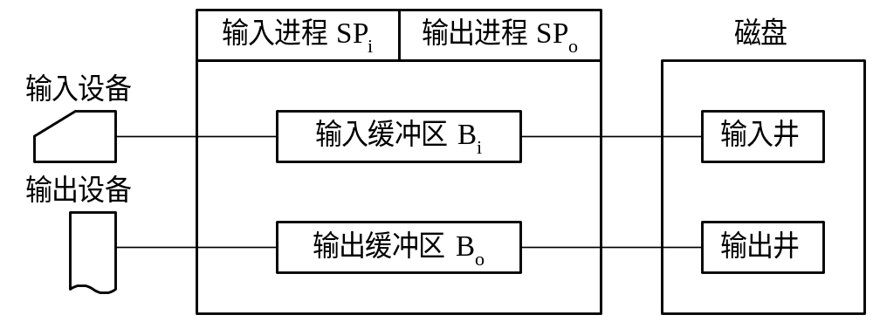
SPOOLing系统的组成

Slide 119
3．SPOOLing系统的特点
SPOOLing系统具有如下主要特点：
(1) 提高了I/O的速度。这里，对数据所进行的I/O操作，已从对低速I/O设备进行的I/O操作，演变为对输入井或输出井中数据的存取，如同脱机输入输出一样，提高了I/O速度，缓和了CPU与低速I/O设备之间速度不匹配的矛盾。

Slide 120
(2) 将独占设备改造为共享设备。因为在SPOOLing系统中，实际上并没为任何进程分配设备，而只是在输入井或输出井中为进程分配一个存储区和建立一张I/O请求表。这样，便把独占设备改造为共享设备。
(3) 实现了虚拟设备功能。宏观上，虽然是多个进程在同时使用一台独占设备，而对于每一个进程而言，他们都会认为自己是独占了一个设备。当然，该设备只是逻辑上的设备。SPOOLing系统实现了将独占设备变换为若干台对应的逻辑设备的功能。

Slide 121
4. 假脱机打印机系统
打印机是经常用到的输出设备，属于独占设备。利用假脱机技术可将它改造为一台可供多个用户共享的打印设备，从而提高设备的利用率，也方便了用户。共享打印机技术已被广泛地用于多用户系统和局域网络中。假脱机打印系统主要有以下三部分：
(1) 磁盘缓冲区。
(2) 打印缓冲区。
(3) 假脱机管理进程和假脱机打印进程。

Slide 122
当用户进程请求打印输出时，SPOOLing系统同意为它打印输出，但并不真正立即把打印机分配给该用户进程，而只为它做两件事：① 由输出进程在输出井中为之申请一个空闲磁盘块区，并将要打印的数据送入其中；② 输出进程再为用户进程申请一张空白的用户请求打印表，并将用户的打印要求填入其中，再将该表挂到请求打印队列上。如果还有进程要求打印输出，系统仍可接受该请求，也同样为该进程做上述两件事。

Slide 123
如果打印机空闲，输出进程将从请求打印队列的队首取出一张请求打印表，根据表中的要求将要打印的数据，从输出井传送到内存缓冲区，再由打印机进行打印。打印完后，输出进程再查看请求打印队列中是否还有等待打印的请求表。若有，又取出队列中的第一张表，并根据其中的要求进行打印，如此下去，直至请求打印队列为空，输出进程才将自己阻塞起来。仅当下次再有打印请求时，输出进程才被唤醒。

Slide 124
5. 守护进程(daemon)
前面是利用假脱机系统来实现打印机共享的一种方案，人们对该方案进行了某些修改，如取消该方案中的假脱机管理进程，为打印机建立一个守护进程，由它执行一部分原来由假脱机管理进程实现的功能，如为用户在磁盘缓冲区中申请一个空闲盘块，并将要打印的数据送入其中，将该盘块的首址返回给请求进程。另一部分由请求进程自己完成，每个要求打印的进程首先生成一份要求打印的文件，其中包含对打印的要求和指向装有打印输出数据盘块的指针等信息，然后将用户请求打印文件放入假脱机文件队列(目录)中。

Slide 125
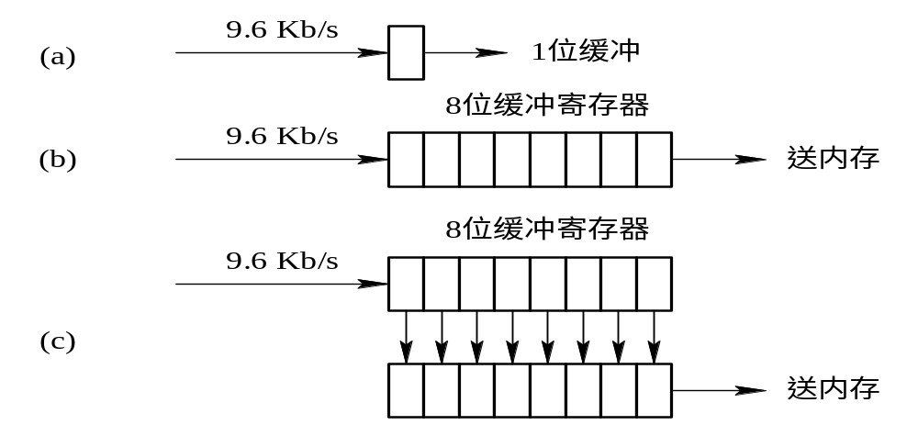
6.7 缓 冲 管 理
6.7.1 缓冲的引入
(1) 缓和CPU与I/O设备间速度不匹配的矛盾。
(2) 减少对CPU的中断频率，放宽对CPU中断响应时间的限制。
(3) 解决数据粒度不匹配的问题。
(4) 提高CPU和I/O设备之间的并行性。

Slide 126
缓冲技术实现的基本思想：
  进程执行写操作输出数据时，向系统申请一个缓冲区，若为顺序写请求，则不断把数据填到缓冲区，直到被装满。此后，进程继续它的计算，系统将缓冲区内容写到I/O设备上。
  进程执行读操作输入数据时，向系统申请一个缓冲区，系统将一个物理记录的内容读到缓冲区，根据进程要求，把当前需要的逻辑记录从缓冲区中选出并传送给进程。
  在输出数据时，只有在系统还来不及腾空缓冲而进程又要写数据时，它才需要等待在输入数据时，仅当缓冲区空而进程又要从中读取数据时，它才被迫等待。

Slide 127
缓冲区分类
硬缓冲和软缓冲
缓冲可以分为硬件缓冲和软件缓冲。在某些硬件设备中为了实现缓冲功能，引入的专用寄存器则是作为硬件缓冲存在的；软件缓冲是指在操作系统的管理下，在内存中划分出来若干字节的多个区域被称为软件缓冲区。
软件缓冲区在使用过程中比较自由，可以随意更改缓冲区的大小和数量，但占用了部分内存空间，如果缓冲区分配较多时，可能影响内存中进程的并发执行。

Slide 128
依据每个进程能够使用的缓冲区个数，将缓冲区划分为单缓冲、双缓冲和循环缓冲，这三种缓冲区都是针对于某个进程进行分配的，所以也可以称为专用缓冲，而这种分配方式显然对于不同的进程来说，有的进程可能刚好够用，有的进程可能造成某些缓冲区的浪费，尤其是在利用循环缓冲执行过程中，因此又引入了缓冲池，每个进程从缓冲池中按需分配所需要的缓冲区，提高了缓冲区的利用率。

Slide 129
6.7.2 单缓冲和双缓冲
1．单缓冲(Single Buffer)
在单缓冲情况下，每当用户进程发出一I/O请求时，操作系统便在主存中为之分配一缓冲区，如图5-11 所示。在块设备输入时，假定从磁盘把一块数据输入到缓冲区的时间为T，操作系统将该缓冲区中的数据传送到用户区的时间为M，而CPU对这一块数据处理(计算)的时间为C。由于T和C是可以并行的(见图5-11)，当T>C时，系统对每一块数据的处理时间为M+T，反之则为M+C，故可把系统对每一块数据的处理时间表示为Max(C，T)+M。

Slide 130
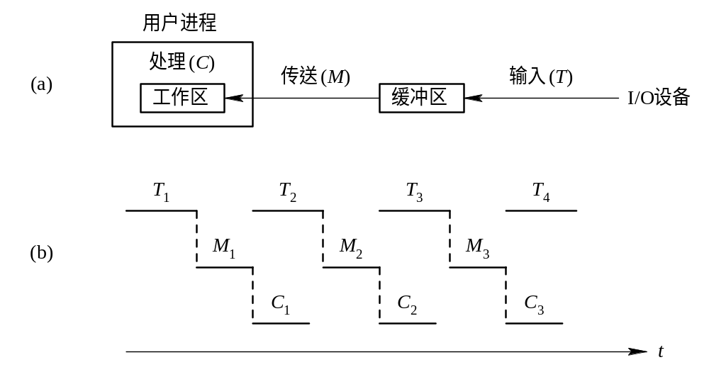
图5-11 单缓冲工作示意图

Slide 131
不论在输入操作执行过程还是在输出操作执行过程中，I/O设备与CPU对缓冲区的数据传输过程，为保证数据一致性，不能同时对缓冲区进行数据传输工作，即输入设备对缓冲区的输入与缓冲区向内存传输数据的过程只能串行执行，或者说从内存将输出数据传输到缓冲区与输出设备从缓冲区读取数据的过程需要串行工作，这样将导致CPU和I/O设备串行工作，降低了CPU和I/O设备的利用率。

Slide 132
2 双缓冲(Double Buffer)
引入双缓冲机制，当输入设备执行输入操作时，输入设备将数据输入到某个缓冲区并放满后，开始向另一个缓冲区存放数据，CPU开始将第一个缓冲区中的数据传送到内存，当该缓冲区数据取空后，等待另外一个缓冲区放满数据后再开始该缓冲区数据的传输，两个缓冲区交替使用；
输出设备执行输出操作也是一样，首先由CPU控制将内存中需要输出的数据放到第一个缓冲区中，放满后，开始向第二个缓冲区存放输出数据，在CPU向第二个缓冲区存放输出数据的同时，输出设备可以开始第一个缓冲区数据的提取工作。也就是在双缓冲机制应用时，CPU与I/O设备可以并行工作，提高了CPU与I/O设备的利用率。

Slide 133
  如果C<T，由于M远小于T，在将磁盘上的一块数据传送到缓冲区期间(所花时间为T)，计算机已完成将另一个缓冲区中的数据传送到用户区并对这块数据进行计算的工作，一块数据的传输和处理时间为T、即max(C,T)，显然，这种情况下可保证块设备连续工作；
  如果C>T，当上一块数据计算完毕后，需把一个缓冲区中的数据传送到用户区，花费时间为M，再对这块数据进行计算，花费时间为C，所以，一块数据的传输和处理时间为C+M、即max(C,T)+M，这种情况下进程不必要等待I/O。

Slide 134
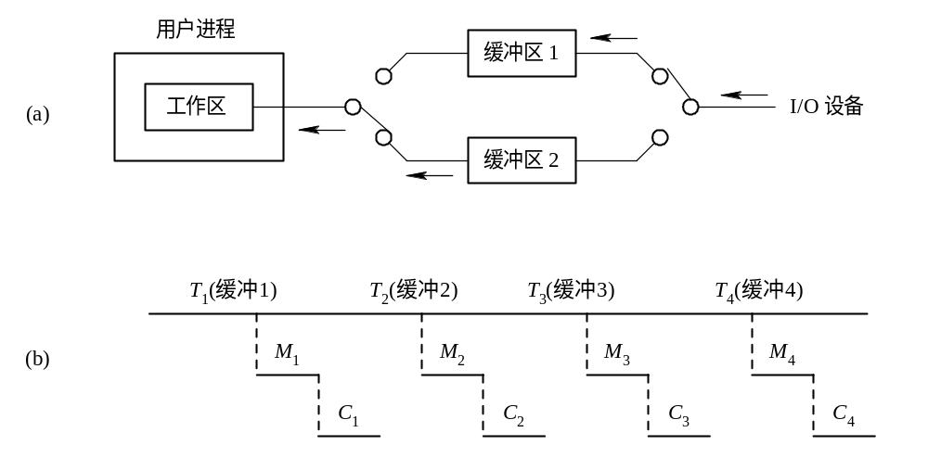
图5-12 双缓冲工作示意图

Slide 135
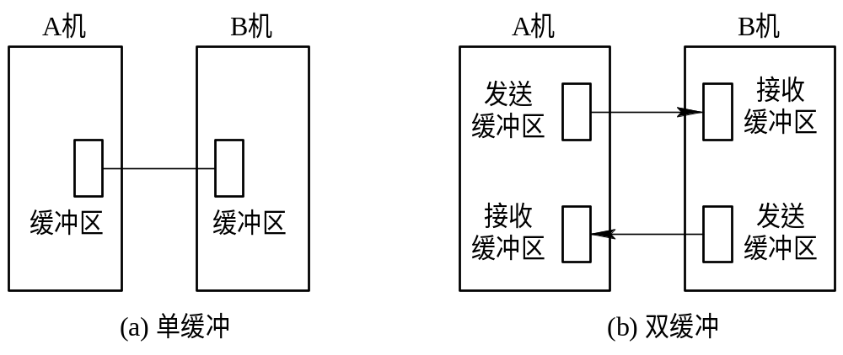
图5-13 双机通信时缓冲区的设置

Slide 136
计算机系统中的外围设备较多，读/写数据速度有很大的差异，在向缓冲区读/写数据的过程中，高速设备等待的情况仍然比较严重，双缓冲设备利用率比较低。

Slide 137
6.7.4 循环缓冲
在系统中引入多个缓冲区时，多个缓冲区既可以作为输入数据的缓冲，也可以作为输出数据的缓冲，根据输入或输出的应用需求申请多个缓冲区，分配给用户进程的多个缓冲区常用的组织方式为循环链结构，故称为循环缓冲的工作机制。
当用户进程A为数据输入操作提出缓冲区使用申请时，系统会分配给用户进程A多个缓冲区，并使多个缓冲区链接为一个循环结构，供用户进程A使用。用户进程A应用缓冲传输数据的过程中，某时刻有的缓冲区中存放了输入数据，有的缓冲区未存放数据即为空缓冲区，有的缓冲区正在完成输入数据从缓冲区向内存的传输过程。

Slide 138
6.7.3 循环缓冲的组成
1 循环缓冲的组成
1）多个缓冲区
用于装输入数据的空缓冲区R、已装满数据的缓冲区G、计算进程正在使用的现行工作缓冲区C
2）多个指针
用于指示下一个可用于计算的缓冲区指针nextg、指示输入进程下次可用的空缓冲区指针nexti、用于指示计算进程正在使用的缓冲区Current

Slide 139
Current_R: 指示读进程正在使用的缓冲区
Next_{i} ：指示写进程下次可用的空缓冲区R
R
Current_R
Next _{i}
R
C
Next _{g}
C
G
Current_W
G
G
Current_W: 指示写进程正在使用的缓冲区

Slide 140
2、 循环缓冲区的使用
  （1）访问缓冲区的过程Getbuf ：
  Current_R= Next_{g} ; Next_{g} = Next_{g} next; 读操作；······
  Current_W = Next_{i} ; Next_{i} = Next_{i} next; 写操作；······
进程要使用缓冲区中的数据时，调用Getbuf过程。该过程将指针Nextg所缓冲区提供给进程使用，须把它改为现行工作缓冲区，每当输入进程要使用空缓冲来装入数据时，也可调用Getbuf过程。

Slide 141
  （2）释放缓冲区过程Releasebuf：
  当计算进程把G缓冲区中的数据提取完后，便可调用Releasebuf过程，缓冲区释放。
  Current_R state= R; (读完）
  Current_W state= G; (写完）

Slide 142
3 进程同步
且两个指针nexti和nextg指针顺时针移动
1）Nexti指针追赶上Nextg指针。
  这意味着进程输入数据的速度大于进程取数据的速度，已把全部缓冲区装满。此时，写进程应阻塞，直到读进程把某个缓冲区的数据全部提取完，使之成为空缓冲区R，并调用Releasebuf过程将它释放时，才将写进程唤醒。
2）Nextg指针追赶上Nexti指针。
这意味着读进程取数据的速度高于写进程输入数据的速度，使全部缓冲区都被抽空，读进程只能阻塞，直到写进程装满某个缓冲区，调用Releasebuf过程将它释放时，才去唤醒计算进程

Slide 143
循环缓冲区仅适用于某特定的I/O进程和计算进程，属于专用缓冲，共享程度低。当系统较大时，将会有许多这样的缓冲区，这不仅要消耗大量的内存空间，而且其利用率不高。

Slide 144
6.7.4 缓冲池(Buffer Pool)
（1） 缓冲池的组成
三种类型的缓冲区：① 空(闲)缓冲区； ② 装满输入数据的缓冲区； ③ 装满输出数据的缓冲区。 为了管理上的方便，可将相同类型的缓冲区链成一个队列，于是可形成以下三个队列：
1) 空缓冲队列emq。
2) 输入队列inq。
3) 输出队列outq。

Slide 145
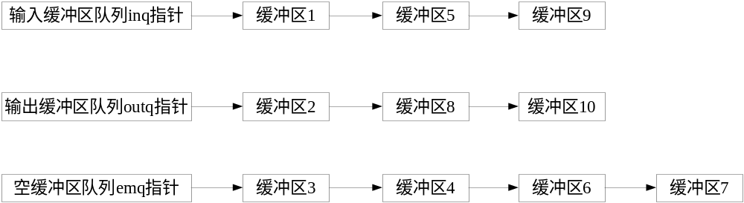
图6-18 缓冲池中缓冲区的组织方式

Slide 146
缓冲池
  除了上述三种队列外，还应具有四种工作缓区：
  用于收容输入数据的工作缓冲区hin；
  用于提取输入数据的工作缓冲区sin；
  用于收容输出数据的工作缓冲区hout；
  用于提取输出数据的工作缓冲区sout；

Slide 147
2. Getbuf过程和Putbuf过程
队列是临界资源———互斥且同步
———信号量
为使诸进程能互斥地和同步地访问缓冲池队列，
可分别为每一队列设置一个互斥访问信号量S1(type)，
初值为1。 另外一个是资源同步信号量S2(type)，
初值为n，表示该类缓冲区的数目。

Slide 148
Getbuf与Putbuf流程图
Procedure Getbuf(type)
begin
Wait(RS(type));
Wait(MS(type));
B(number)∶=Takebuf(type);
Signal(MS(type));
end
Procedure Putbuf(type, number)
begin
Wait(MS(type));
Addbuf(type, number);
Signal(MS(type));
Signal(RS(type));
end

Slide 149
3.缓冲区的工作方式
收容输入
提取输入
用户程序
hin
sin
缓冲池
收容输出
提取输出
sout
hout

Slide 150
1)收容输入工作方式
调用Getbuf(emp) —— emp队列的队首摘下一个空缓冲区 hin ——输入数据 —— 调用Putbuf(inq，hin) ——将hin挂到inq队列的队尾
2)提取输入工作方式
调用Getbuf(inq) —— 输入队列的队首摘下一个缓冲区 sin ——
提取数据—— 调用Putbuf(emp，sin) ——将sin挂到emp队列的队尾
3)收容输出工作方式
调用Getbuf(emp) —— emp队列的队首摘下一个空缓冲区 hout ——输出数据 —— 调用Putbuf(outq，hout) ——将hout挂到outq队列的队尾
4)提取输出工作方式
调用Getbuf(outp) —— 输出队列的队首摘下一个缓冲区 hin ——提取数据 —— 调用Putbuf(emp，sout) ——将sout挂到emp队列的队尾

Slide 151
6.8 磁盘存储器的管理
6.8.1 磁盘性能简述
1．数据的组织和格式
磁盘设备可包括一或多个物理盘片，每个磁盘片分一个或两个存储面(surface)(见图5-23(a))，每个磁盘面被组织成若干个同心环，这种环称为磁道(track)，各磁道之间留有必要的间隙。为使处理简单起见，在每条磁道上可存储相同数目的二进制位。这样，磁盘密度即每英寸中所存储的位数，显然是内层磁道的密度较外层磁道的密度高。每条磁道又被逻辑上划分成若干个扇区(sectors)，软盘大约为8～32个扇区，硬盘则可多达数百个，图5-23(b)显示了一个磁道分成8个扇区。一个扇区称为一个盘块(或数据块)，常常叫做磁盘扇区。各扇区之间保留一定的间隙。

Slide 152
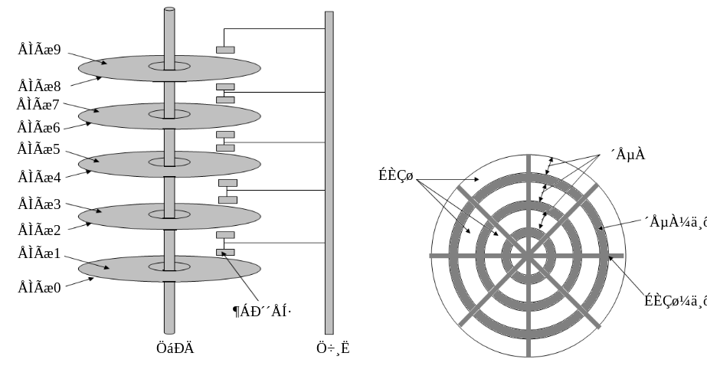
图5-23 磁盘的结构和布局

Slide 153
一个物理记录存储在一个扇区上，磁盘上存储的物理记录块数目是由扇区数、磁道数以及磁盘面数所决定的。例如，一个10 GB容量的磁盘，有8个双面可存储盘片，共16个存储面(盘面)，每面有16 383个磁道(也称柱面)，63个扇区。

Slide 154
为了在磁盘上存储数据，必须先将磁盘低级格式化。图5-24示出了一种温盘(温切斯特盘)中一条磁道格式化的情况。其中每条磁道含有30个固定大小的扇区，每个扇区容量为600个字节，其中512个字节存放数据，其余的用于存放控制信息。每个扇区包括两个字段：
(1) 标识符字段，其中一个字节的SYNCH具有特定的位图像，作为该字段的定界符，利用磁道号、 磁头号及扇区号三者来标识一个扇区；CRC字段用于段校验。
(2) 数据字段，其中可存放512个字节的数据。

Slide 155
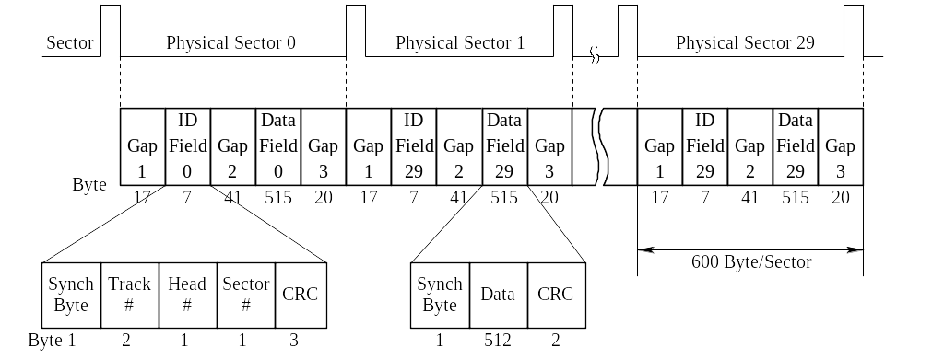
图5-24 磁盘的格式化

Slide 156
2．磁盘的类型
1) 固定头磁盘
这种磁盘在每条磁道上都有一读/写磁头，所有的磁头都被装在一刚性磁臂中。通过这些磁头可访问所有各磁道，并进行并行读/写，有效地提高了磁盘的I/O速度。 这种结构的磁盘主要用于大容量磁盘上。
2) 移动头磁盘
每一个盘面仅配有一个磁头，也被装入磁臂中。为能访问该盘面上的所有磁道，该磁头必须能移动以进行寻道。可见，移动磁头仅能以串行方式读/写，致使其I/O速度较慢；但由于其结构简单， 故仍广泛应用于中小型磁盘设备中如：温盘和软盘。

Slide 157
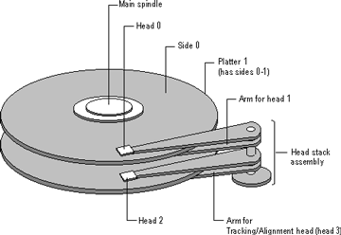
硬盘（温硬）基本基础知识
硬盘（温硬）基本基础知识
  主轴 (5400/7200/10000转每分）
  盘片
  移动臂/磁头臂
  磁头
  电子电路
磁盘的容量
  总容量=磁头数*柱面数*每磁道的扇区数*每扇区的字节数

Slide 158
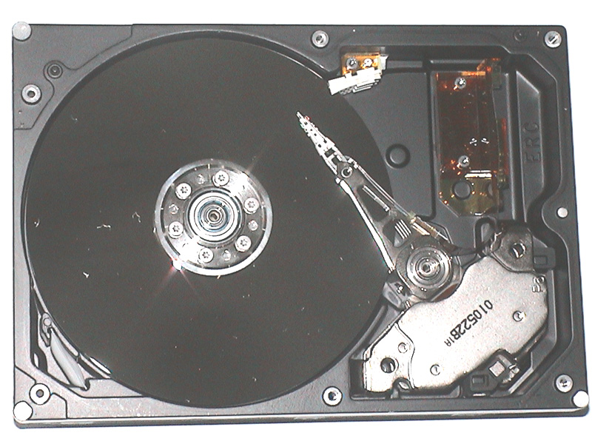
硬盘府视图

Slide 159
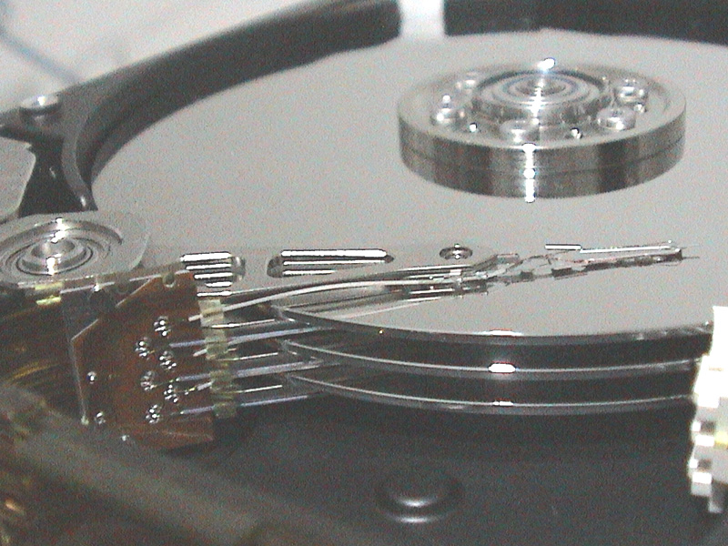
硬盘的磁头臂

Slide 160
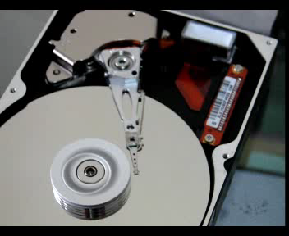
硬盘磁头读写时的运行

Slide 161
3．磁盘访问时间
1) 寻道时间T_{s}
这是指把磁臂(磁头)移动到指定磁道上所经历的时间。该时间是启动磁臂的时间s与磁头移动n条磁道所花费的时间之和，即
T_{s} = m ×n +s
其中，m是一常数，与磁盘驱动器的速度有关。对于一般磁盘，m=0.2；对于高速磁盘，m≤0.1，磁臂的启动时间约为2 ms。这样，对于一般的温盘，其寻道时间将随寻道距离的增加而增大，大体上是5～30 ms。

Slide 162
2) 旋转延迟时间T_{r}
这是指定扇区移动到磁头下面所经历的时间。不同的磁盘类型中，旋转速度至少相差一个数量级，如软盘为300 r/min，硬盘一般为7200～15 000 r/min，甚至更高。对于磁盘旋转延迟时间而言，如硬盘，旋转速度为15 000 r/min，每转需时4 ms，平均旋转延迟时间T_{r}为2 ms；而软盘，其旋转速度为 300 r/min或600 r/min，这样，平均T_{r}为50～100 ms。

Slide 163
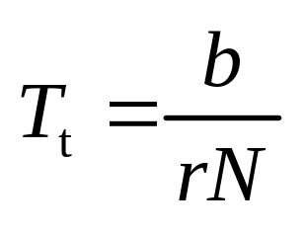
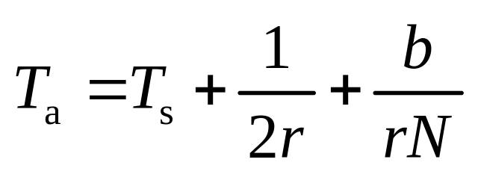
3) 传输时间T_{t}
这是指把数据从磁盘读出或向磁盘写入数据所经历的时间。T_{t}的大小与每次所读/写的字节数b和旋转速度有关:
其中，r为磁盘每秒钟的转数；N为一条磁道上的字节数，当一次读/写的字节数相当于半条磁道上的字节数时，T_{t}与T_{r}相同。因此，可将访问时间T_{a}表示为

Slide 164
由上式可以看出，在访问时间中，寻道时间和旋转延迟时间基本上都与所读/写数据的多少无关，而且它通常占据了访问时间中的大头。例如，我们假定寻道时间和旋转延迟时间平均为20 ms，而磁盘的传输速率为10 MB/s，如果要传输10 KB的数据，此时总的访问时间为21 ms，可见传输时间所占比例是非常小的。当传输100 KB数据时，其访问时间也只是30 ms，即当传输的数据量增大10倍时，访问时间只增加约50%。目前磁盘的传输速率已达80 MB/s以上，数据传输时间所占的比例更低。可见，适当地集中数据(不要太零散)传输，将有利于提高传输效率。

Slide 165
6.8.2 磁盘调度
1．先来先服务(FCFS，First Come First Served)
这是一种最简单的磁盘调度算法。它根据进程请求访问磁盘的先后次序进行调度。此算法的优点是公平、简单，且每个进程的请求都能依次地得到处理，不会出现某一进程的请求长期得不到满足的情况。但此算法由于未对寻道进行优化，致使平均寻道时间可能较长。图5-25示出了有9个进程先后提出磁盘I/O请求时，按FCFS算法进行调度的情况。这里将进程号(请求者)按他们发出请求的先后次序排队。这样，平均寻道距离为55.3条磁道，与后面即将讲到的几种调度算法相比，其平均寻道距离较大，故FCFS算法仅适用于请求磁盘I/O的进程数目较少的场合。

Slide 166
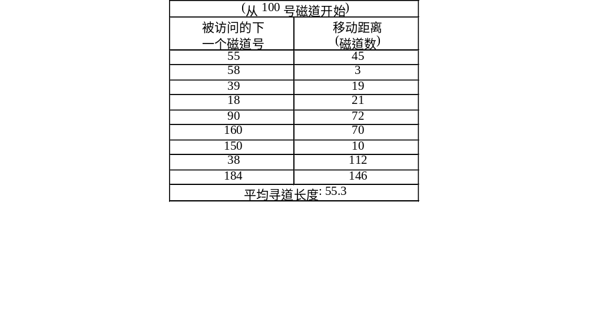
图5-25 FCFS调度算法

Slide 167
2．最短寻道时间优先(SSTF，Shortest Seek Time First)
该算法选择这样的进程：其要求访问的磁道与当前磁头所在的磁道距离最近，以使每次的寻道时间最短。但这种算法不能保证平均寻道时间最短。图5-26示出了按SSTF算法进行调度时，各进程被调度的次序、每次磁头移动的距离，以及9次调度磁头平均移动的距离。比较图5-25和图5-26可以看出，SSTF算法的平均每次磁头移动距离明显低于FCFS的距离，因而SSTF较之FCFS有更好的寻道性能，故过去曾一度被广泛采用。

Slide 168
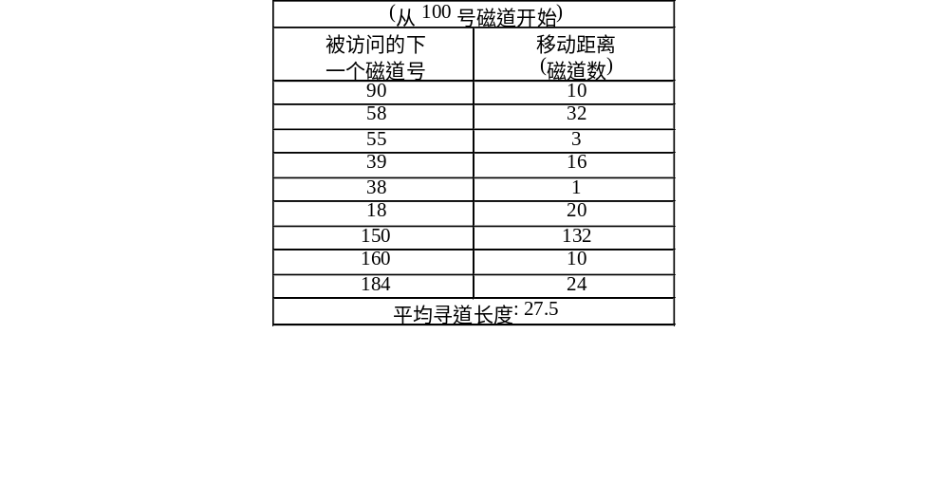
图5-26 SSTF调度算法

Slide 169
6.8.3 扫描(SCAN)算法
1、 扫描(SCAN)算法
1) 进程“饥饿”现象
SSTF算法虽然能获得较好的寻道性能，但却可能导致某个进程发生“饥饿”(Starvation)现象。因为只要不断有新进程的请求到达，且其所要访问的磁道与磁头当前所在磁道的距离较近，这种新进程的I/O请求必然优先满足。对SSTF算法略加修改后所形成的SCAN算法，即可防止老进程出现“饥饿”现象。

Slide 170
2) SCAN算法
该算法不仅考虑到欲访问的磁道与当前磁道间的距离，更优先考虑的是磁头当前的移动方向。例如，当磁头正在自里向外移动时，SCAN算法所考虑的下一个访问对象，应是其欲访问的磁道既在当前磁道之外，又是距离最近的。这样自里向外地访问，直至再无更外的磁道需要访问时，才将磁臂换向为自外向里移动。这时，同样也是每次选择这样的进程来调度，即要访问的磁道在当前位置内距离最近者，这样，磁头又逐步地从外向里移动，直至再无更里面的磁道要访问，从而避免了出现“饥饿”现象。由于在这种算法中磁头移动的规律颇似电梯的运行，因而又常称之为电梯调度算法。图 5-27示出了按SCAN算法对9个进程进行调度及磁头移动的情况。

Slide 171
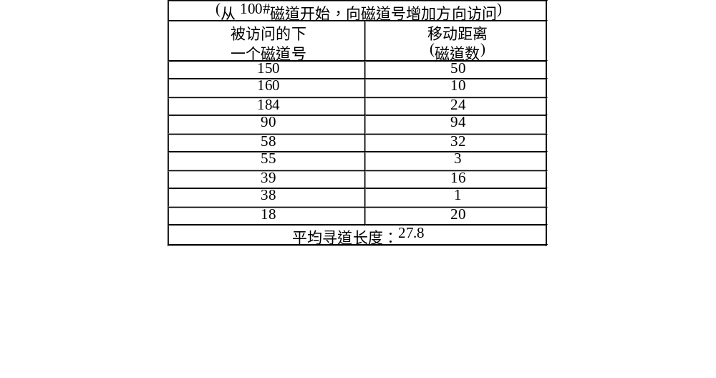
图5-27 SCAN调度算法示例

Slide 172
2．循环扫描(CSCAN)算法
SCAN算法既能获得较好的寻道性能，又能防止“饥饿”现象，故被广泛用于大、中、小型机器和网络中的磁盘调度。但SCAN也存在这样的问题：当磁头刚从里向外移动而越过了某一磁道时，恰好又有一进程请求访问此磁道，这时，该进程必须等待，待磁头继续从里向外，然后再从外向里扫描完所有要访问的磁道后，才处理该进程的请求，致使该进程的请求被大大地推迟。

Slide 173
为了减少这种延迟，CSCAN算法规定磁头单向移动，例如，只是自里向外移动，当磁头移到最外的磁道并访问后，磁头立即返回到最里的欲访问的磁道，亦即将最小磁道号紧接着最大磁道号构成循环，进行循环扫描。采用循环扫描方式后，上述请求进程的请求延迟将从原来的2T减为T + Smax，其中，T为由里向外或由外向里单向扫描完要访问的磁道所需的寻道时间，而Smax是将磁头从最外面被访问的磁道直接移到最里面欲访问的磁道(或相反)的寻道时间。图5-28示出了CSCAN算法对9个进程调度的次序及每次磁头移动的距离。

Slide 174
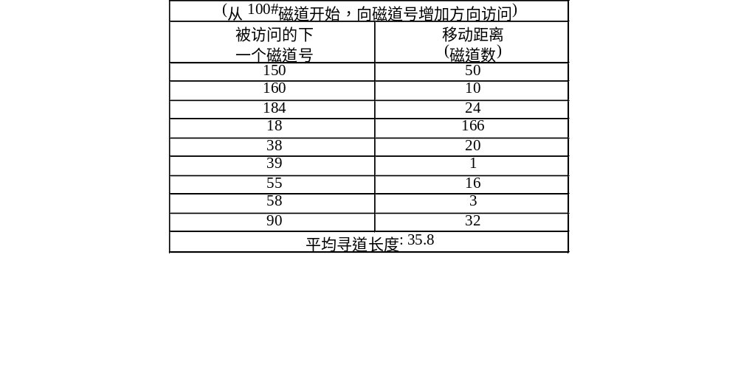
图5-28 CSCAN调度算法示例

Slide 175
3．NStepSCAN和FSCAN调度算法
1) NStepSCAN算法
在SSTF、 SCAN及CSCAN几种调度算法中，都可能会出现磁臂停留在某处不动的情况，例如，有一个或几个进程对某一磁道有较高的访问频率，即这个(些)进程反复请求对某一磁道的I/O操作，从而垄断了整个磁盘设备。我们把这一现象称为“磁臂粘着”(Armstickiness)。在高密度磁盘上容易出现此情况。N步SCAN算法是将磁盘请求队列分成若干个长度为N的子队列，磁盘调度将按FCFS算法依次处理这些子队列。而每处理一个队列时又是按SCAN算法，对一个队列处理完后，再处理其他队列。当正在处理某子队列时，如果又出现新的磁盘I/O请求，便将新请求进程放入其他队列，这样就可避免出现粘着现象。当N值取得很大时，会使N步扫描法的性能接近于SCAN算法的性能；当N=1时，N步SCAN算法便蜕化为FCFS算法。

Slide 176
2) FSCAN算法
FSCAN算法实质上是N步SCAN算法的简化，即FSCAN只将磁盘请求队列分成两个子队列。一个是由当前所有请求磁盘I/O的进程形成的队列，由磁盘调度按SCAN算法进行处理。在扫描期间，将新出现的所有请求磁盘I/O的进程，放入另一个等待处理的请求队列。这样，所有的新请求都将被推迟到下一次扫描时处理。

Slide 177
作业
1. 设备管理的主要功能是什么？
2. 有哪几种I/O控制方式？
3.为什么引入缓冲?有几种缓冲类型？
4. 什么是设备独立性？设备独立性有哪些优点？
5.引入虚拟设备的原因是什么？什么是Spooling技术？并介绍其系统组成，以及共享打印机中Spooling系统是如何工作的？
6.磁盘访问时间包括什么？并简要介绍.

Slide 178
7、系统中磁头停留在磁道号为50的磁道上，这时先后有10个进程提出了磁盘访问请求，要访问磁盘的磁道号按申请到达的先后顺序依次为90，150，40，35，47，60，70，55，80，140；若分别采用FCFS磁盘调度算法、SSTF算法、SCAN算法，CSCAN算法时，磁头移动的顺序和所需平均寻道长度分别是多少？
Page <number>

